Slide 1
«Умка и его друзья»

Slide 2
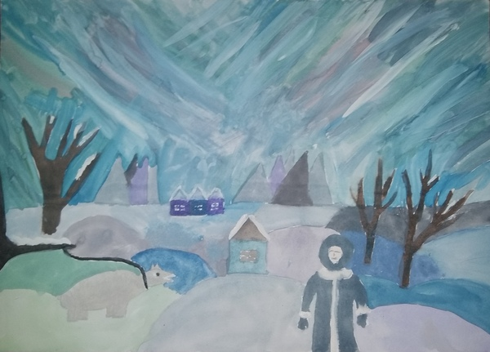

Slide 3
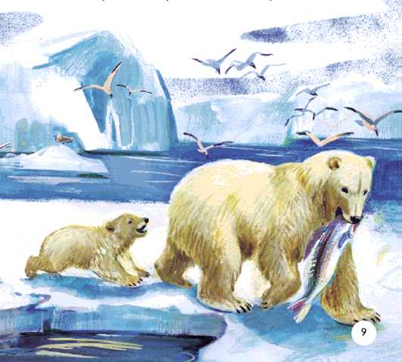
«Белый медведь»
«В Арктике вас точно встретят, Дети, белые медведи. Они очень любят холод, Утоляют рыбкой голод.»

Slide 4
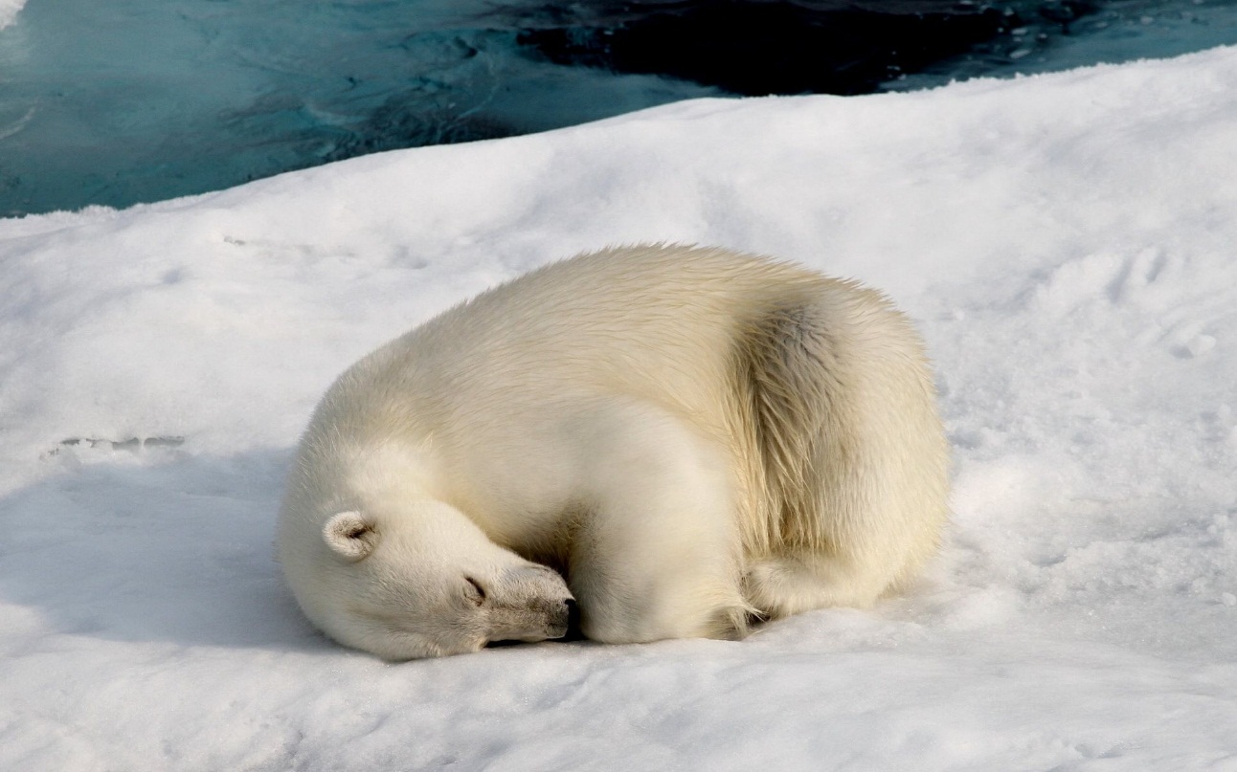
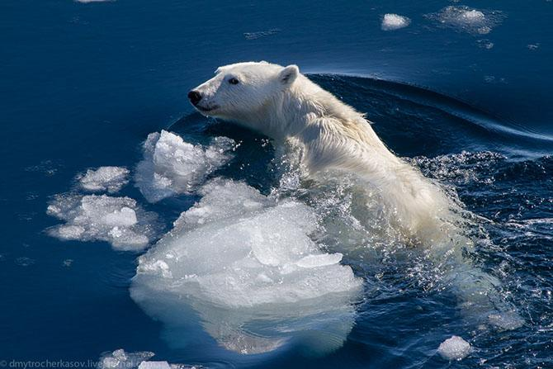
«Постоянно спят в снегу На морозном берегу. И охотятся во льдах Наводя на живность страх.»
«Много плавают, ныряют, До трех метров вырастают И живут они не стаей. Долгою полярной ночью Ходят-бродят в одиночку.»

Slide 5
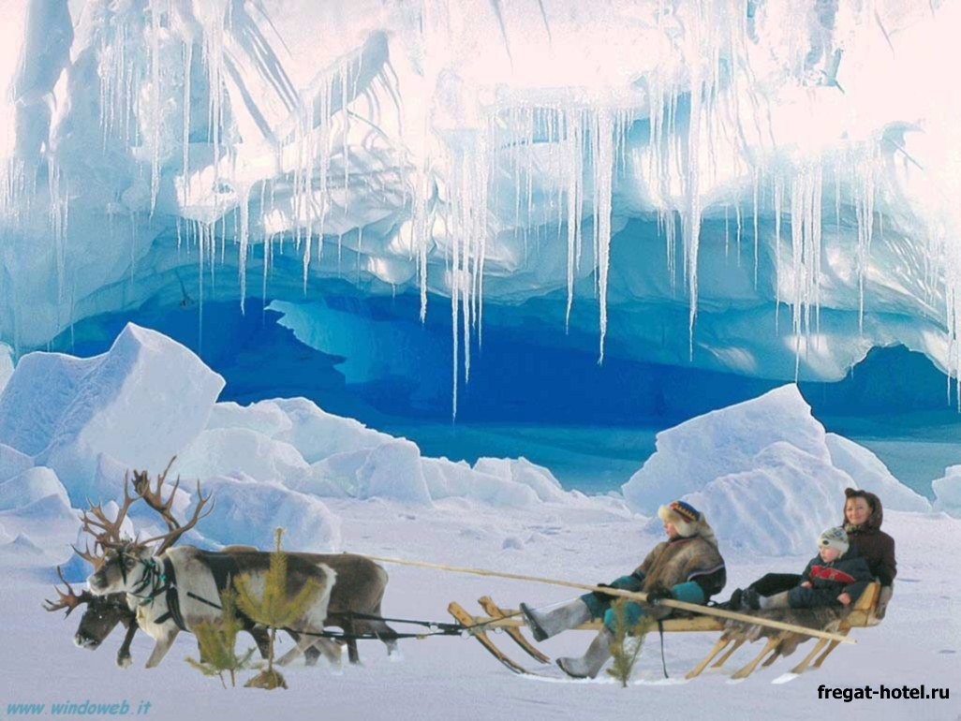
«Северный олень»
«Кто без компаса и карты
Мчится в тундре, тянет нарты
В ночь полярную и в день?
Это – северный олень»

Slide 6
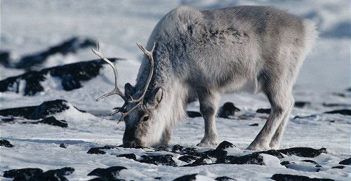
«Ищет свежий ягель
Северный олень.
По пустыне снежной
Ходит целый день»

Slide 7
«Полярная сова»
«Совушка-сова,
Как шар голова. Высоко сидит,
Головой вертит.»

Slide 8
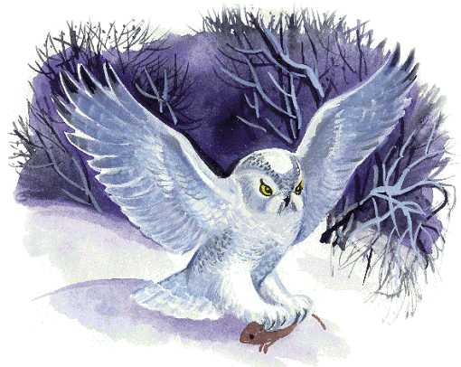
«Сова - это сильная, мудрая птица. Не зря ее мышка безумно боится! Увидит добычу - к земле пронырнет, И в лапах, сейчас же, в гнездо унесет.»

Slide 9
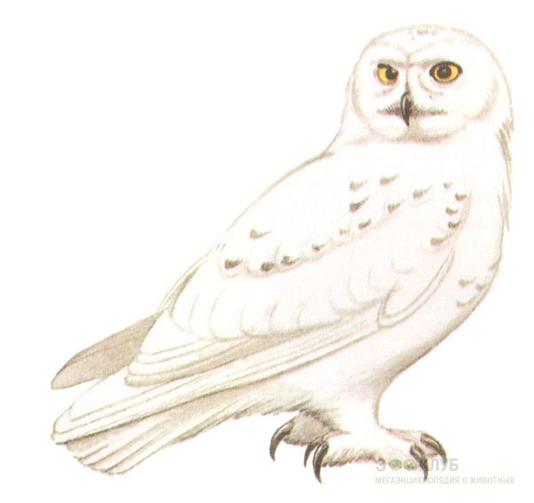
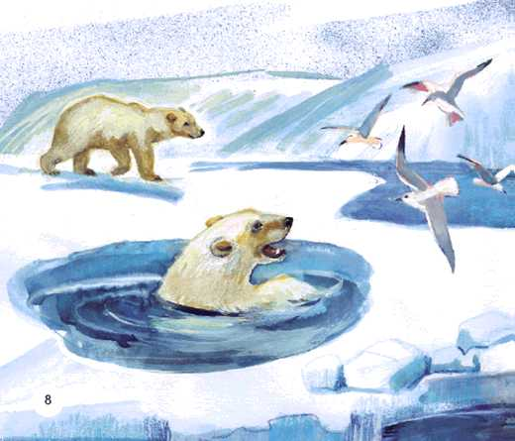
«Животные и птицы севера»

